Slide 1
Навчання грамоти
Читання
Букварний період
Урок 49
Закріплення вміння читати. Робота з дитячою книжкою

Slide 2
Організація класу
Вушка, прислухайтесь!
Очка, придивляйтесь!
Носику, глибше дихай!
Ротику, посміхнись!
Спинки, розправляйтесь!
Ручки, підніймайтесь!
Нумо до роботи
Дружно всі взялись!

Slide 3
Налаштування «Зірковий настрій».
Обери емотикон, який відповідає твоєму настрою
Я з усім впораюсь
Все буде легко та просто
Чекаю на цікавий урок
Буде складно та не зрозуміло
Я втомлюсь

Slide 4
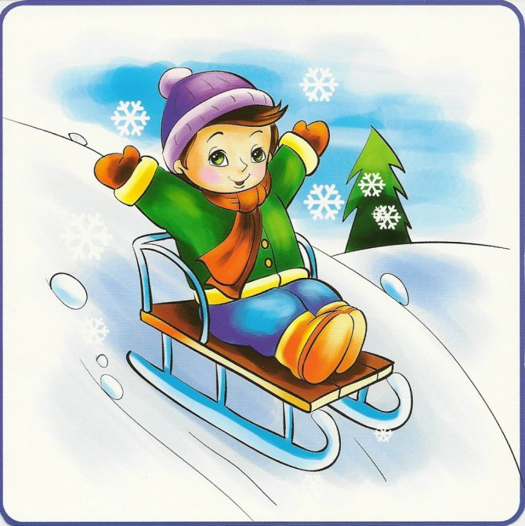
Читай швидко
дзвін
озеро
зуд
зво
ез
за
мозок
дереза
мороз
казка
приказка
пек
музика
зрада
уду
зима
звір
коза
візерунок
із
паз

Slide 5
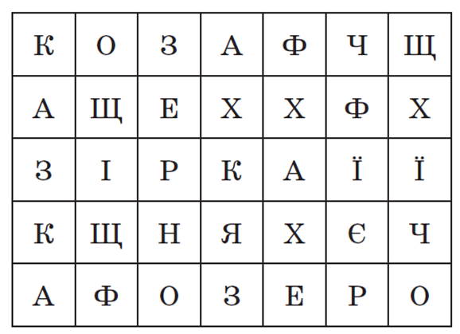
Гра «Сканворд»
С
Т
Р

Slide 6
Повідомлення теми уроку
Сьогодні на уроці читання ми будемо закріплювати вивчене про букву «зе»,
будемо вчитися читати речення з вивченими буквами,
працювати з прочитаними творами.

Slide 7
Словникова робота
мороз
ковзани
ковзанка
телевізор
каток

Slide 8
Прочитай разом зі Щебетунчиком
Оз-оз-оз — ударив мороз.
Рі-рі-рі — ковзанка в дворі.
Ас-ас-ас — ковзани у нас.
Сі-сі-сі — на ковзанку всі!
Підручник, сторінка
98

Slide 9
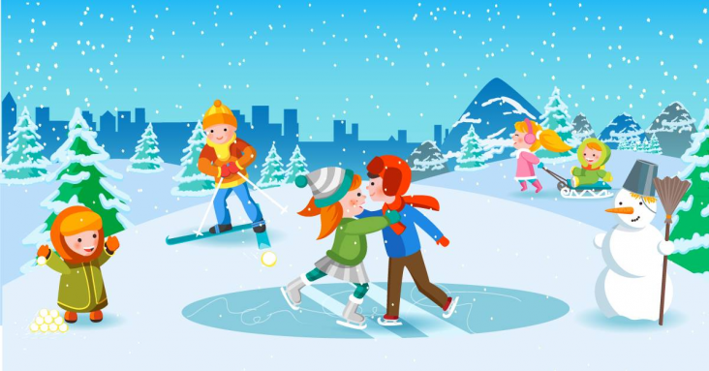
Спускайся з гірки, читаючи речення
Ковзани.
Ковзанка.
У дворі ковзанка.
Коло ковзанки діти.
Діти стали на ковзани.
Підручник, сторінка
98

Slide 10
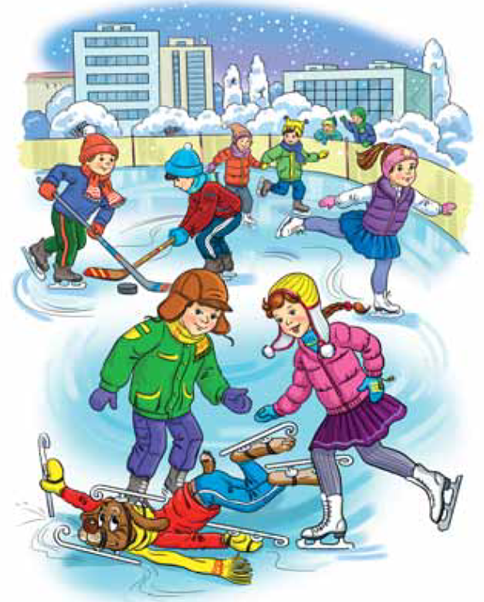
Гра «Кого і що я бачу взимку?»
Узимку я бачу зелені ялинки.
Узимку я бачу зелені берізки.
Узимку я бачу густий снігопад.
Узимку я бачу барвисту веселку.
Узимку я бачу довгу бурульку.
Хто зображений на ілюстрації?
Що роблять діти?
Як ти гадаєш, про що йтиметься у тексті?

Slide 11
Прочитай текст. Придумай заголовок
Усі на ковзанку!
Віталик і Ліза сиділи коло телевізора. Раптом за вікном пролунало:
— Ура! Ковзанка замерзла! Усі на ковзанку!
Діти вимкнули телевізор і поспішили надвір. Там дув вітер з морозом. Але мороз і вітер не завада, коли у дворі така велика ковзанка. Скоро коло ковзанки стало повно дітвори.
Усі ставали на ковзани і весело катались.
На лід заліз і котик. Але він не мав ковзанів. Поковзав лапками і впав. Устати не зумів. Діти крикнули:
— Мурчику, ставай на ковзани! Ліза з Віталиком віднесли котика
на лавку.
— Сиди тут! — наказали діти. Котик покірно муркнув.

Slide 12
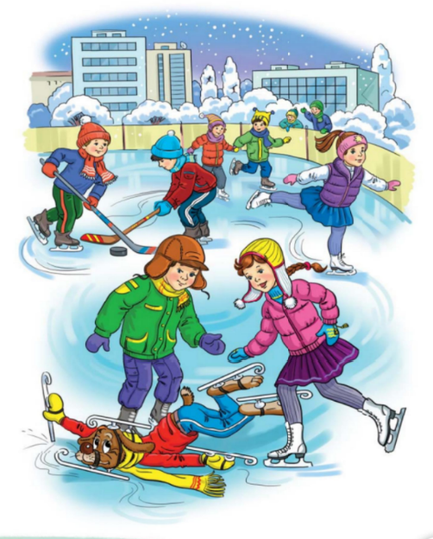
Вправа «Трибуна думок»
Поясни, що на малюнку не так, як у тексті?

Slide 13
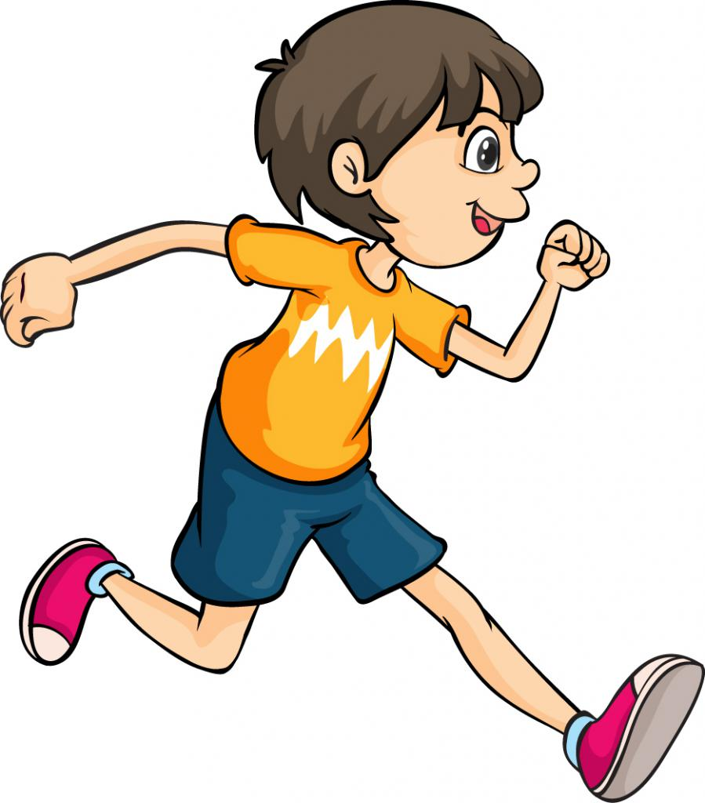
Підготуйся читати самостійно
ковзани
Віталик
ковзанка
котик
катались
телевізор
муркнув
поспішили

Slide 14
Щоденні 5. Слухаємо і розуміємо
ЧОМУ В ЗАЙЦЯ КУЦИЙ ХВІСТ
(Легенда)
Жив собі заєць як заєць. Плигав, стрибав, капусту на городі цупив.
Узагалі жив собі й вусом не вів. Та ось трапилася біда. Зайцеві вуха посварилися з його ж таки очима. Кажуть вуха:
— Ми все чуємо. Чи гілка або сучок десь тріснуть — ми вже на сполох б’ємо. Мерщій, мерщій! Небезпека! Втікати треба! Якби не ми — зайцеві згуба!
Очі заперечують:
— А куди бігти — чи знаєте? Коли б ми не дивилися як слід, загинув би заєць. Ми все бачимо, від нас ніхто не сховається. Десь там щось ворухнеться ми вже помітили. Це без нас — біда.
— Ах як! — заволали вуха.— Тож ми не будемо прислуховуватися-дослухатися. Набридло!

Slide 15
Щоденні 5. Слухаємо і розуміємо
Лягли вуха в зайця на голові, не ворухнуться навіть.
— Ось тобі маєш! — розгнівалися очі.— А нам за все відповідати? Навіщо ж нам вдивлятися-вглядатися? Чим ми гірші за вуха?
Сховалися очі за повіки. Нема їм діла ні до чого.
Сидить заєць під кущем та розмірковує: хто має рацію — очі чи вуха?
А тим часом прийшов до лісу мисливець із собакою. Собака побачив зайця, підкрався до нього та як схопить зубами за його хвіст! Рвонувся заєць, а хвіст залишився у собаки.
Відтоді бігає заєць з куцим хвостиком. Вуха в нього завжди насторожі стирчать, а очі навіть уві сні розплющені.

Slide 16
Ромашка Блума
Просте питання (Що?, Де?, Як?)
Хто плигав, стрибав, капусту на городі цупив?
Інтерпретуюче питання (Чому?)
Чому в зайця куций хвіст?
Практичне питання (Як ми можемо …?)
Що б ви порадили своїм друзям, які часто сваряться?
Оціночне питання (Порівняння)
Хто має рацію — очі чи вуха?
Творче питання (З часткою «б»)
Яким було б життя зайця, якби йому собака не відкусив хвоста?
Уточнююче питання (Наскільки я зрозумів …)
Я можу помилитися, але, здається, зайцеві вуха посварилися з його очима?

Slide 17
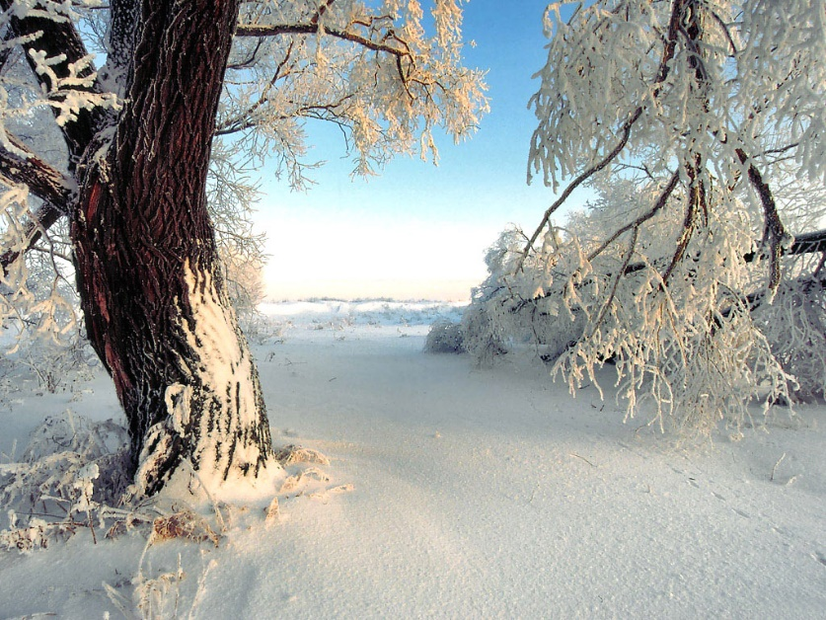
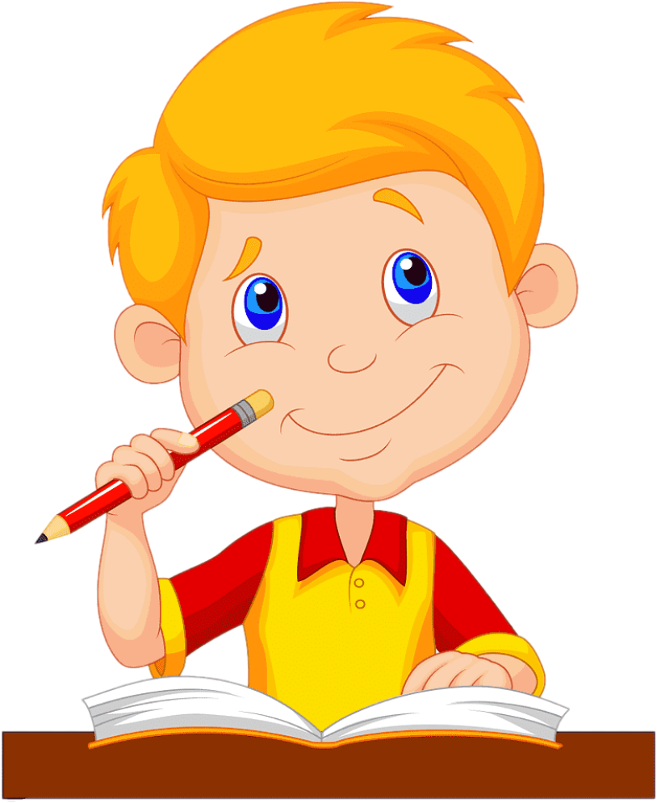
Гра «Конструктор слова»
З букв слова зимонька
утворіть нові слова.
Зима
коза
знак
кома

Slide 18
Вправа «Мікрофон»
Пригадай, що на уроці було найцікавішим?
Що було смішним?
Що було неправдоподібним (казковим)?

Slide 19
Рефлексія «Зірковий настрій». Обери емотикон, який відповідає твоєму настрою в кінці уроку
Я з усім справився
Все було легко та просто
Чекаю на наступний урок
Було складно та не зрозуміло
Я дуже втомився

